Slide 1

Machine Learning for Software Engineering
Macroarea di Ingegneria
Dipartimento di Ingegneria Civile e Ingegneria Informatica
Michele Tosi – matricola 0327862

Slide 2
Agenda
Contesto e obiettivo
Metodologia:
Individuazione delle coppie (classe, release) buggy
Costruzione del dataset per i classificatori
Metriche considerate
Valutazione dei classificatori
Classificatori e tecniche di utilizzo confrontate
Risultati e conclusioni
Minacce alla validità
Links a GitHub e Sonarcloud

Slide 3
Contesto
Ogni progetto di ingegneria del software include il testing per identificare e correggere i bug.
L’attività di testing è onerosa e costosa, quindi, non può essere effettuata in modo esaustivo.
Problema: individuare le porzioni del progetto che più verosimilmente contengono bug su cui incentrare i test.
Idea: sfruttare le informazioni del passato riguardanti le classi caratterizzate da bug per predire quali classi in futuro potranno averne.

Slide 4
Obiettivo
Rendere il processo di testing più efficiente e mirato.
Dopo aver individuato quali classi sono state buggy e in quali release, stabilire quale classificatore effettua le predizioni migliori e con quali tecniche di utilizzo.
Classificatori considerati: Random, Forest Naive Bayes e IBk.
Tecniche di utilizzo considerate: feature selection, il sampling, il cost sensivity e alcune loro combinazioni.

Slide 5
Metodologia: Individuazione coppie (classi, release) buggy
Idea: ogni bug ha un ciclo di vita.
Le classi affette dal bug sono quelle comprese tra l’injected version (inclusa) e la fixed version (esclusa).
Le informazioni su IV, OV e FV sono state recuperate tramite le issue presenti su Jira.
Problema: non tutti i ticket in Jira hanno la injected version.
IV
OV
FV
Injected version: release in cui il bug è stato introdotto.
Opening version: release in cui il bug è stato rilevato a seguito di una failure del sistema.
Fixed version: release in cui il bug è stato eliminato.

Slide 6


Metodologia: Individuazione coppie (classi, release) buggy (2)
Idea: supporre proporzionalità tra l’arco di tempo che trascorre da quando un bug è rilevato a quando viene risolto e l’arco di tempo che trascorre da quando un bug viene introdotto a quando viene risolto.
Proportion: tecnica utilizzata per stimare l’injected version dei bug, si basa sull’utilizzo della costante di proporzionalità p calcolata sui bug per cui IV è nota.
$$P=\frac{FV−IV}{FV−OV}$$
$$IV=FV−\left(FV−OV\right)×P$$

Slide 7
Metodologia: Individuazione coppie (classi, release) buggy (3)
Si sono utilizzate le seguenti varianti di proportion:
Cold-Start:
proportion calcolata a partire dai ticket di altri progetti simili e non da quelli del progetto in esame.
Utilizzato nel caso in cui i ticket a disposizione sono considerati troppo pochi (meno della taglia della moving window).
Moving-Window:
proportion calcolata su un numero limitato di difetti dello stesso progetto (rilassa l’assunzione di incremental secondo cui p rimane mediamente costante durante tutto il progetto).
Problema: scelta della dimensione della finestra.

Slide 8
Metodologia: Costruzione del dataset
Per ridurre il fenomeno dello snoring sono state eliminati tutti i dati relativi alla seconda metà delle release.
A ciascuna coppia (classe, release) vengono assegnate alcune metriche che verranno sfruttate dai classificatori per effettuare le predizioni.
A ciascuna coppia (classe, release) viene assegnata una label booleana buggy o non buggy (a seconda se nella release la classe era buggy).

Slide 9
Metodologia: Metriche considerate
Nome | Descrizione
Size | Numero di linee di codice.
LOC added* | Somma delle linee di codice aggiunte sulle revisioni relative alle release.
Churn* | Somma di |LOC aggiunte – LOC rimosse| sulle revisioni di una release.
NR | Numero di revisioni all’interno della singola release.
Nauth | Numero di autori.
Change set size* | Numero di file committati insieme nelle revisioni relative alla release.
Delle metriche segnate con ‘*’ sono stati considerati anche i valori massimo e medio, non sono stati inseriti nella tabella per migliorare la leggibilità.

Slide 10
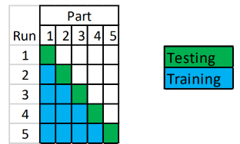
Metodologia: Valutazione dei classificatori
Reminder: l’obiettivo è stabilire quale classificatore ha le prestazioni migliori e con quali tecniche di utilizzo.
È necessario effettuare una valutazione dei classificatori.
La tecnica utilizzata è il Walk Forward.

Slide 11
Metodologia: Valutazione dei classificatori
Walk Forward: è una tecnica di validazione time-series, tiene conto dell’ordine temporale dei dati (non si possono utilizzare nel training set informazioni future).
Il dataset viene diviso per release ordinate cronologicamente:
Costruzione del training set: con le prime ‘k’ release viene eseguito il labeling esclusivamente con le informazioni disponibili fino a quel momento.
Costruzione del testing set: per ogni iterazione conterrà le informazioni sulle classi della release k+1-sima su cui andranno fatte le predizioni che avranno il labeling in base a tutte le informazioni disponibili.

Slide 12
Metodologia: Classificatori e tecniche di utilizzo
Verranno considerate tutte le combinazioni tra i classificatori e le tecniche di utilizzo seguenti:
Classificatori:
Random Forest
Naive Bayes
IBk
Tecniche di utilizzo:
Nessun filtro
Solo feature selection (greedy backward search)
Feature selection (greedy backward search) + balancing (undersampling)
Feature selection + sensitive learing (CFN=10*CFP)

Slide 13
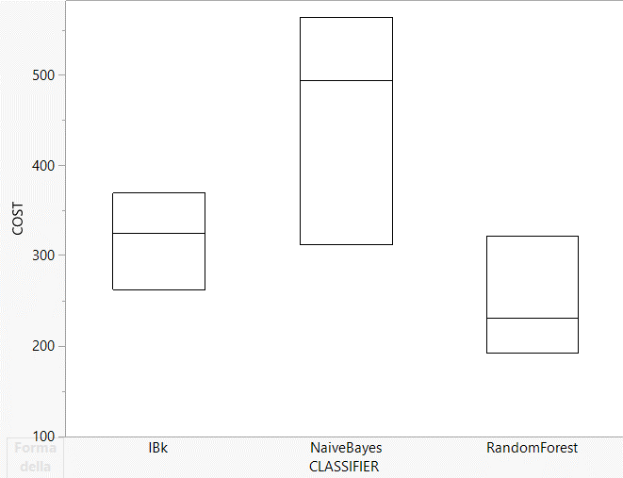
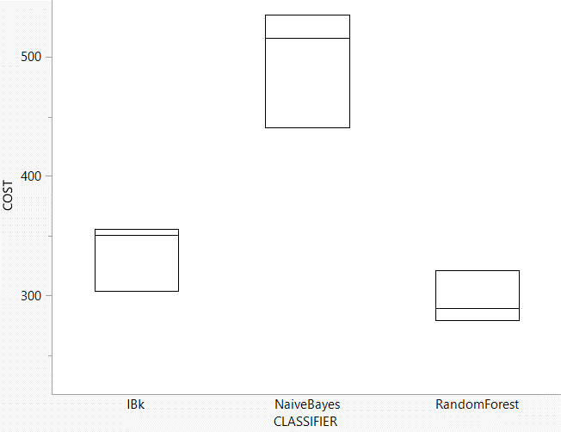
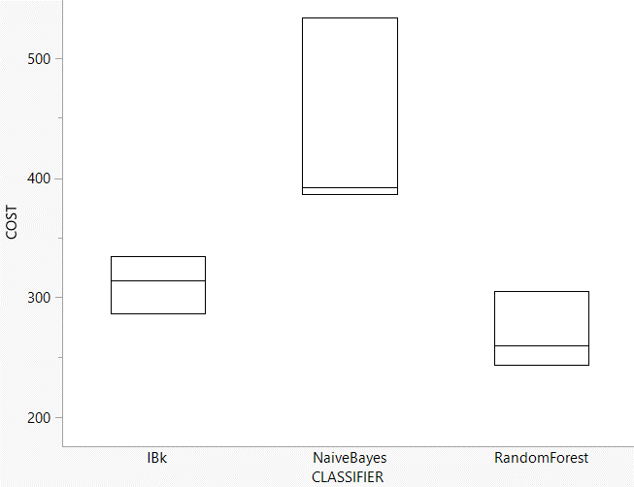
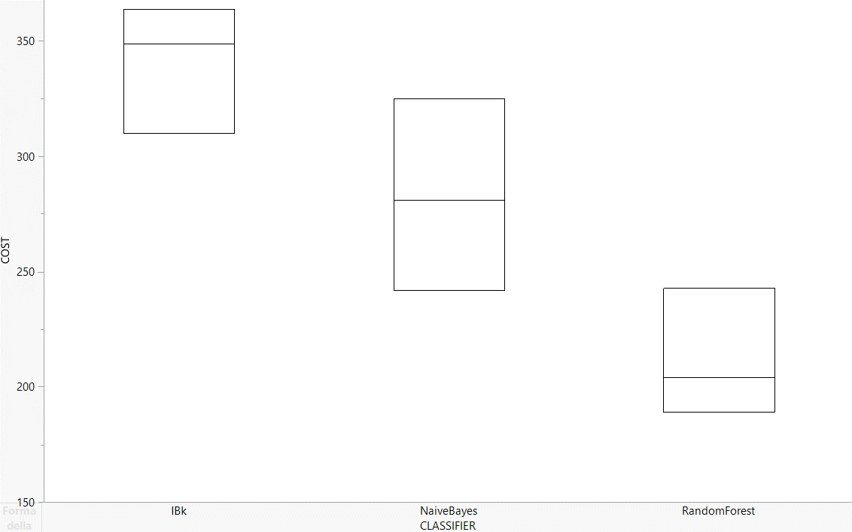
Risultati: Bookkeeper – confronto costi
Random forest risulta essere il classificatore con il costo minore.
Nessun filtro
Feature selection
Feature selection e balancing
Feature selection e sensitive learning

Slide 14
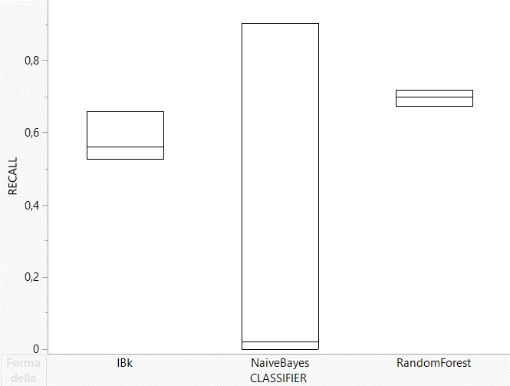
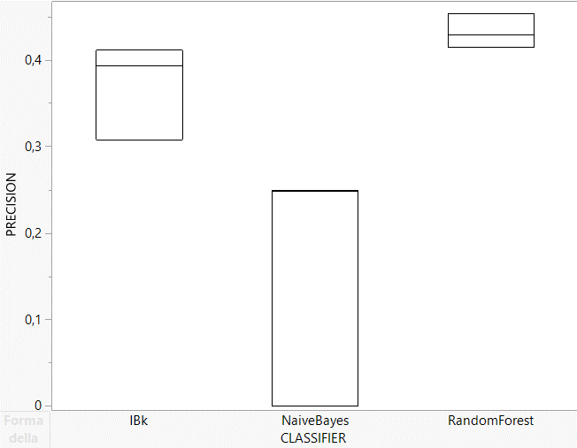
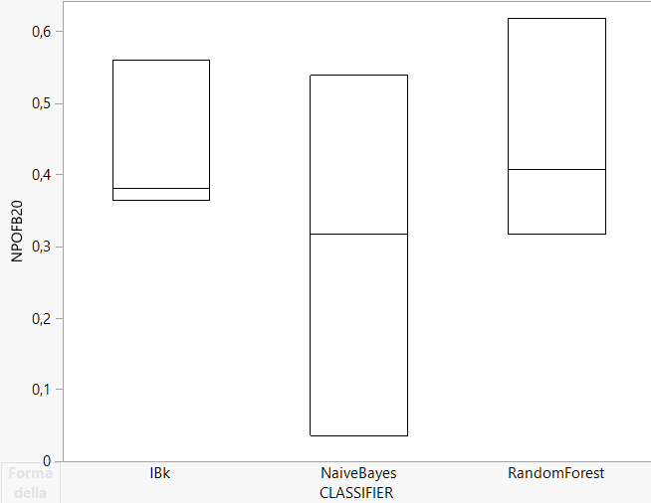
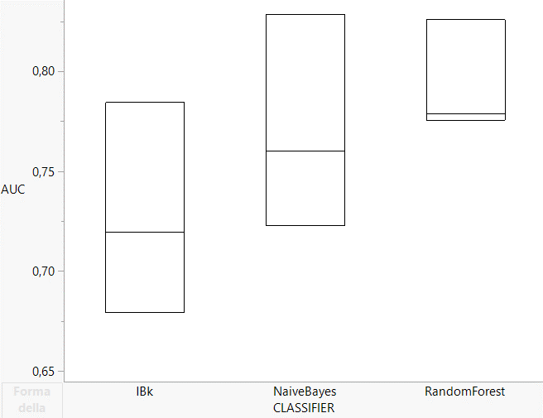
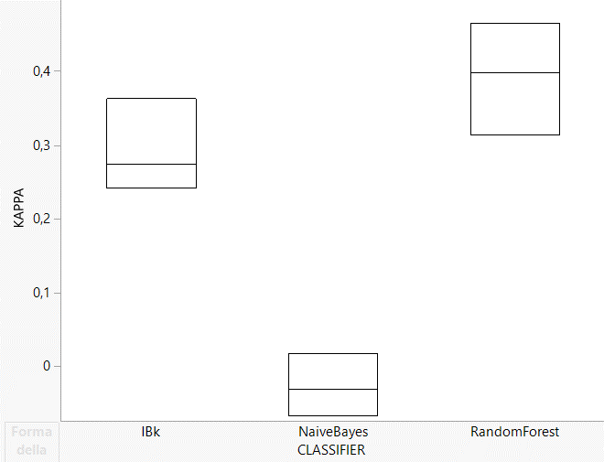
Risultati: Bookkeeper senza filtri applicati ai classificatori
Nel complesso Random Forest sembra comportarsi meglio.

Slide 15
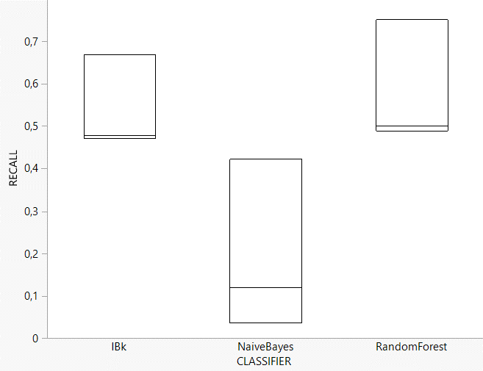
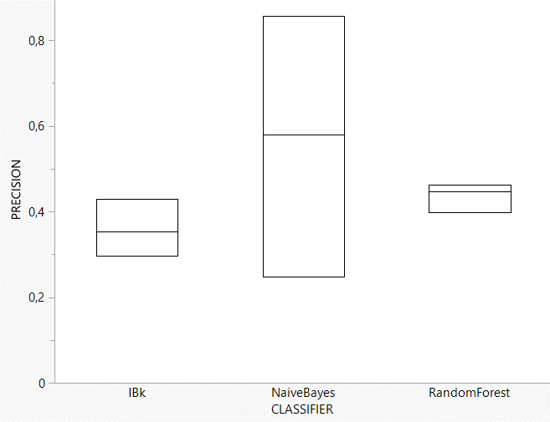
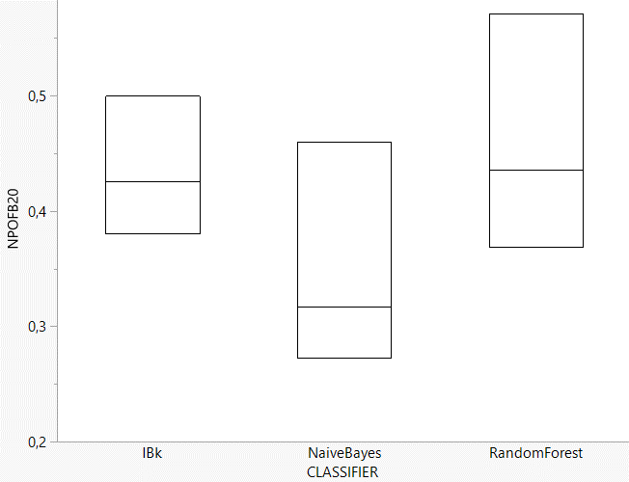
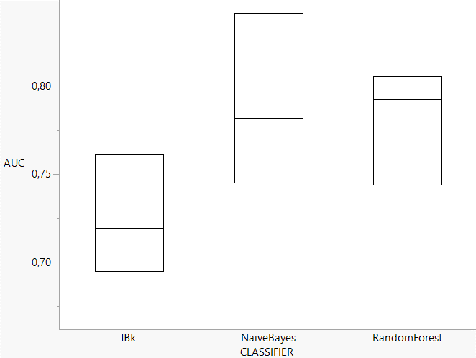
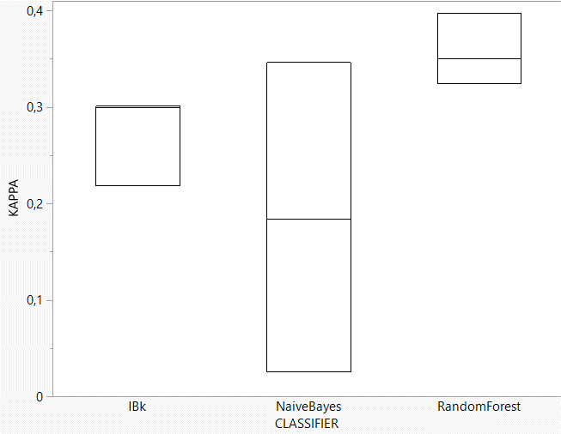
Risultati: Bookkeeper feature selection
Diminuendo il numero di feature considerate recall e precision diminuiscono leggermente.

Slide 16
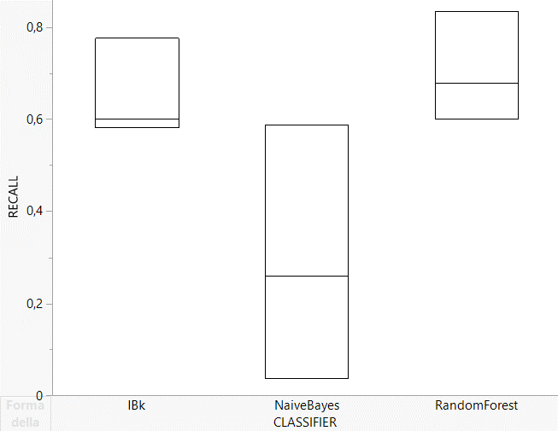
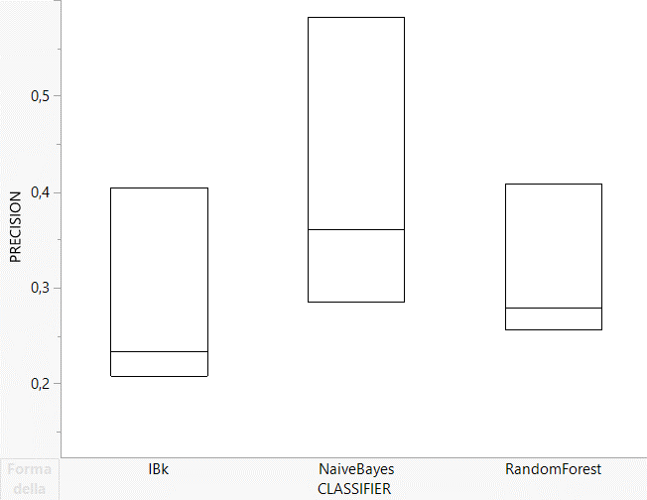
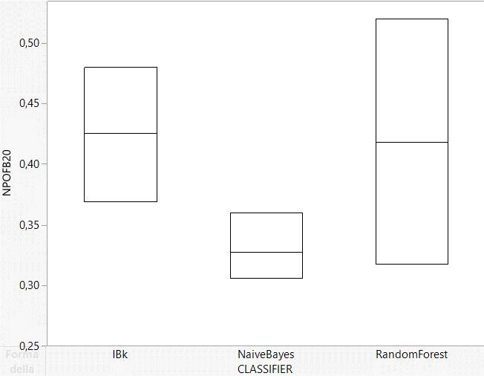
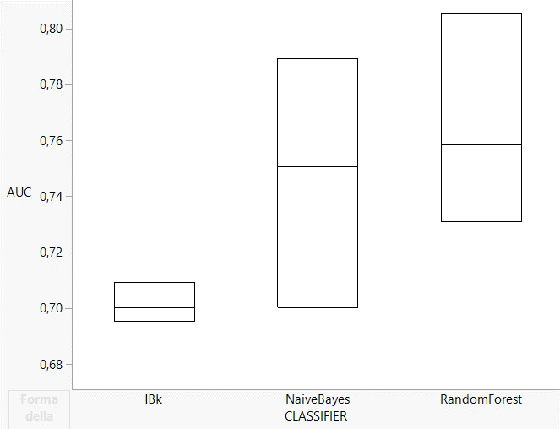
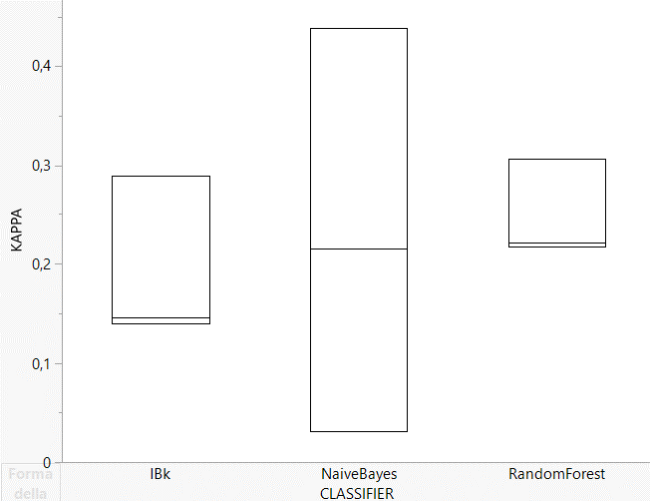
Risultati: Bookkeeper feature selection e balancing
Attraverso il balancing aumenta la recall come da attese poiché aumenta la percentuale di positivi nel training set.

Slide 17
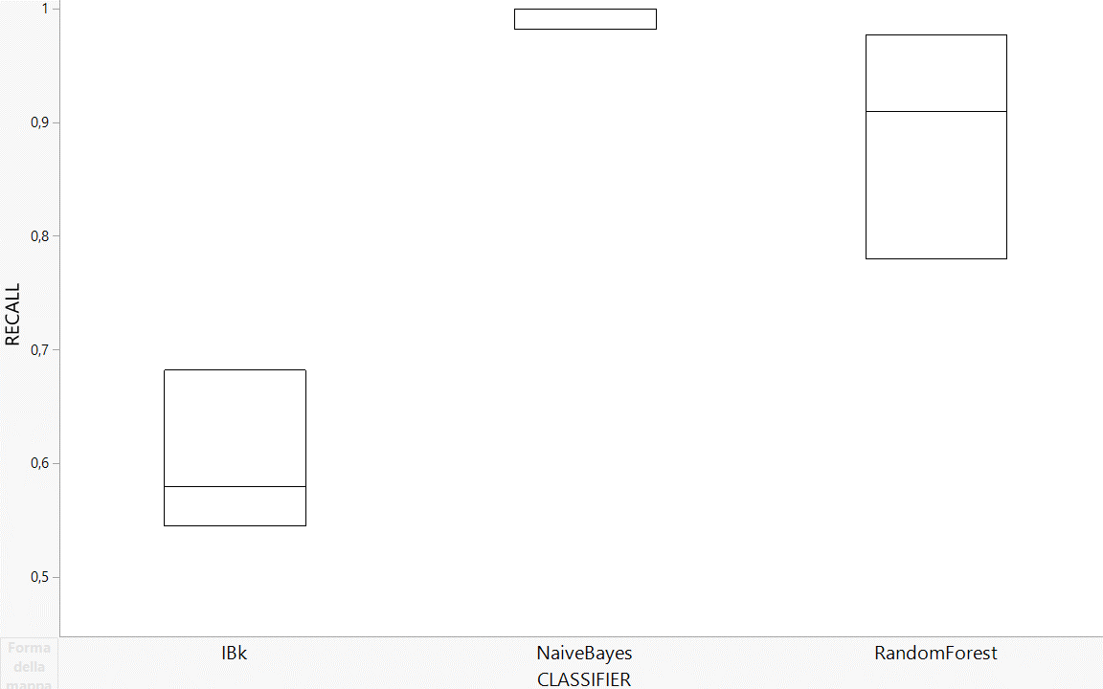
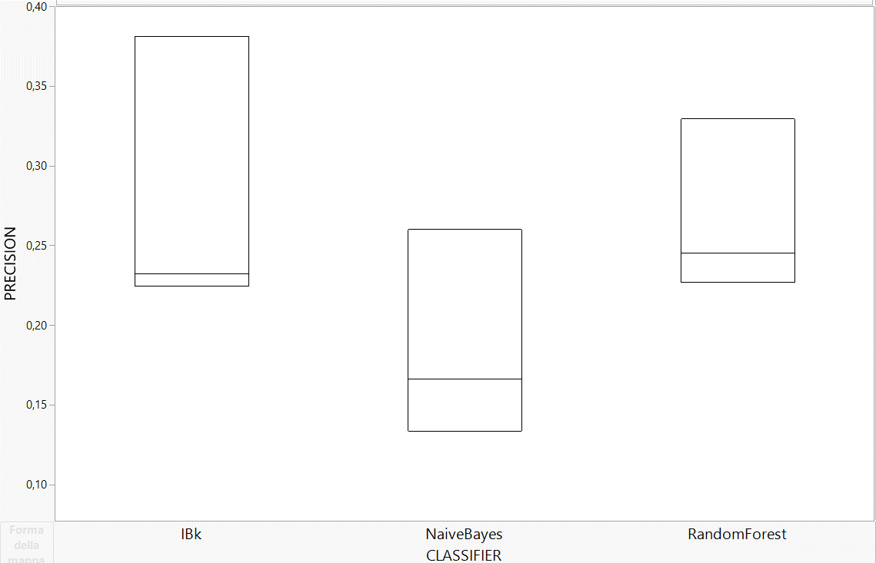
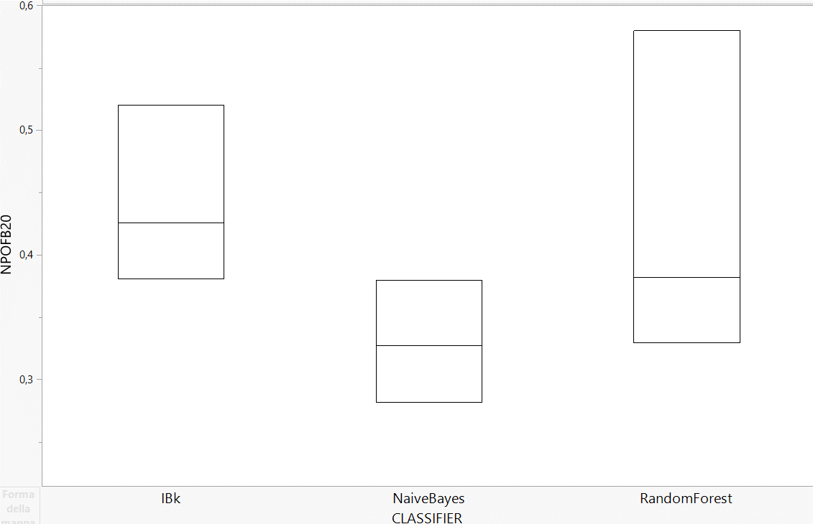
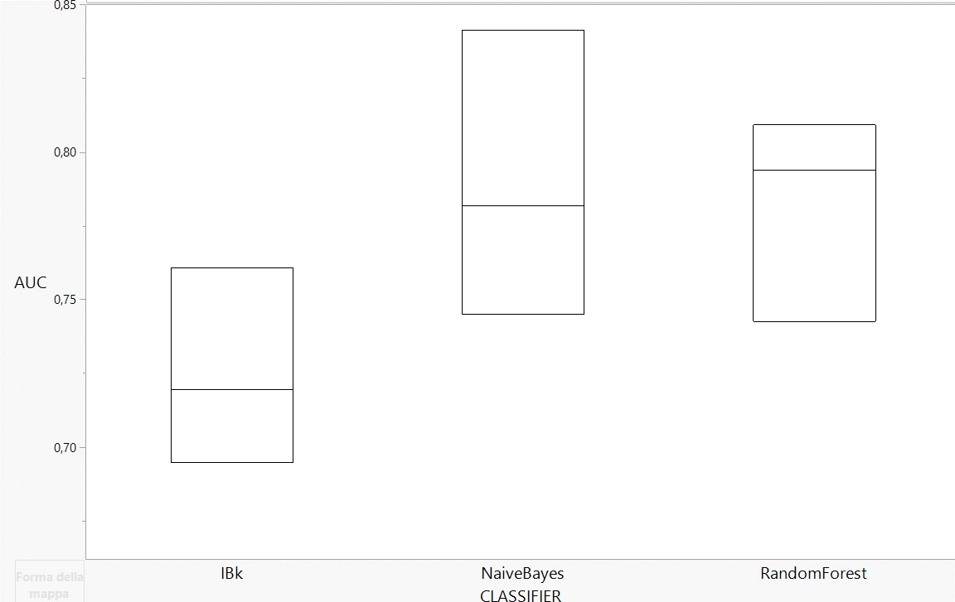
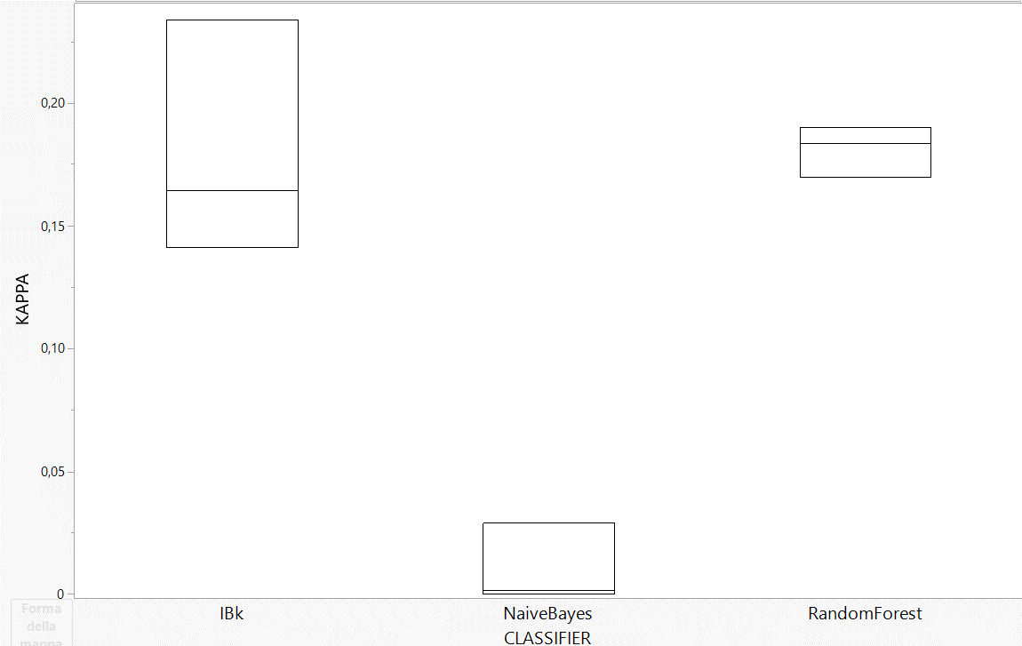
Risultati: Bookkeeper feature selection e sensitive learning
Penalizzando maggiormente FN rispetto a FP aumenta la recall e diminuisce la precision come da attese.

Slide 18
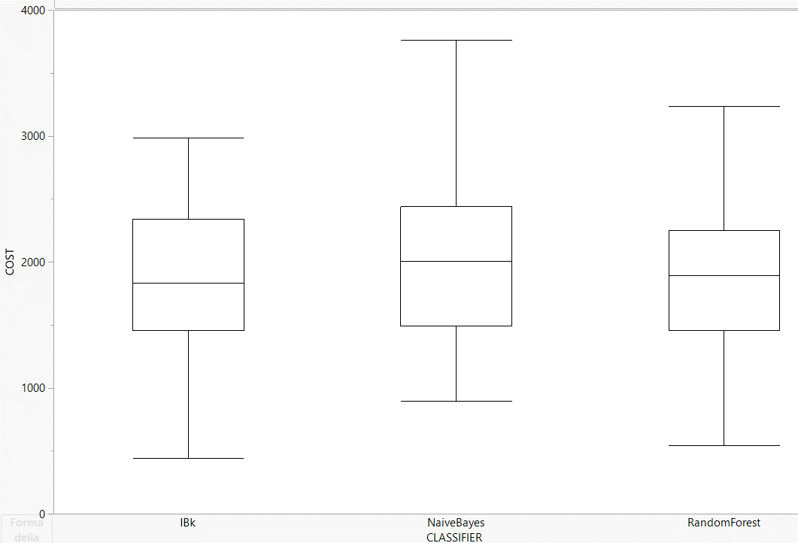
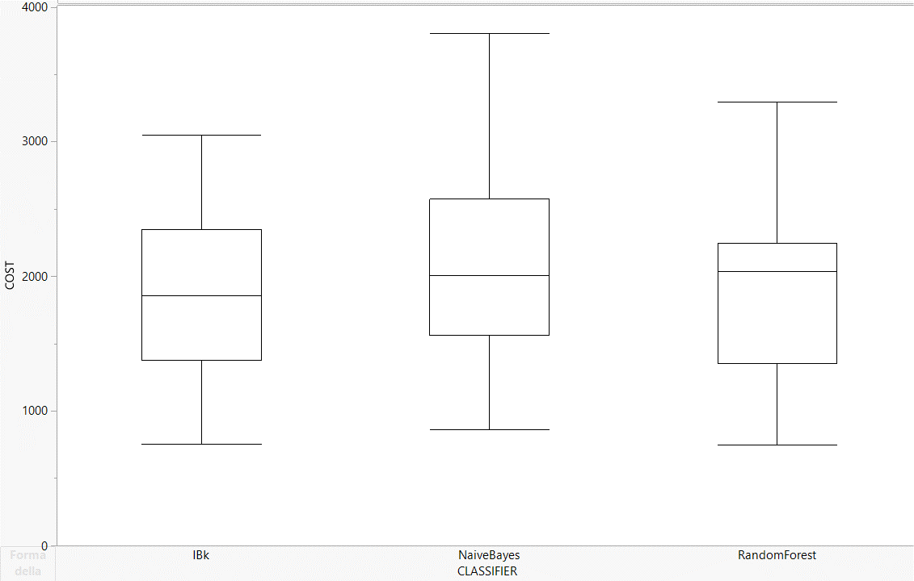
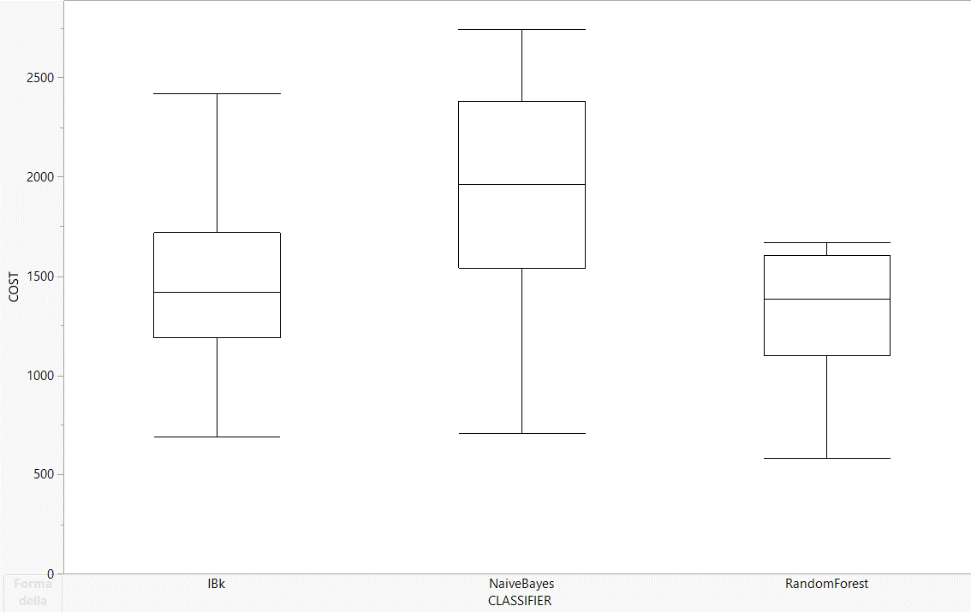
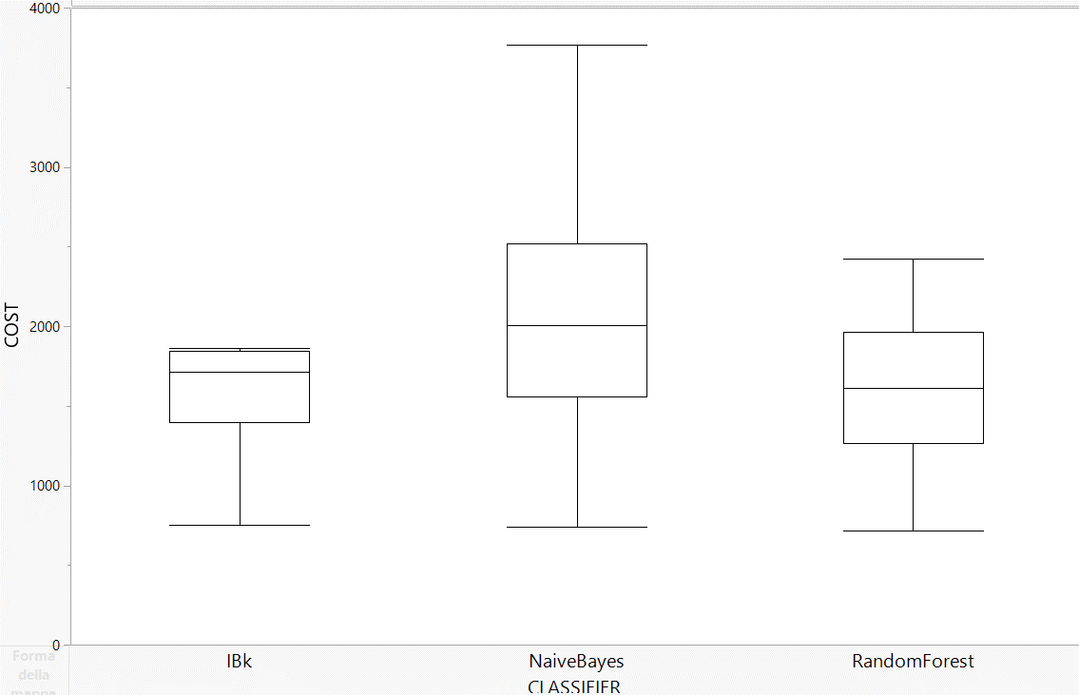
Risultati: Storm – confronto costi
I costi dei classificatori risultano essere simili, soprattutto se si prendono in considerazione IBk e Random Forest.
Nessun filtro
Feature selection
Feature selection e balancing
Feature selection e sensitive learning

Slide 19
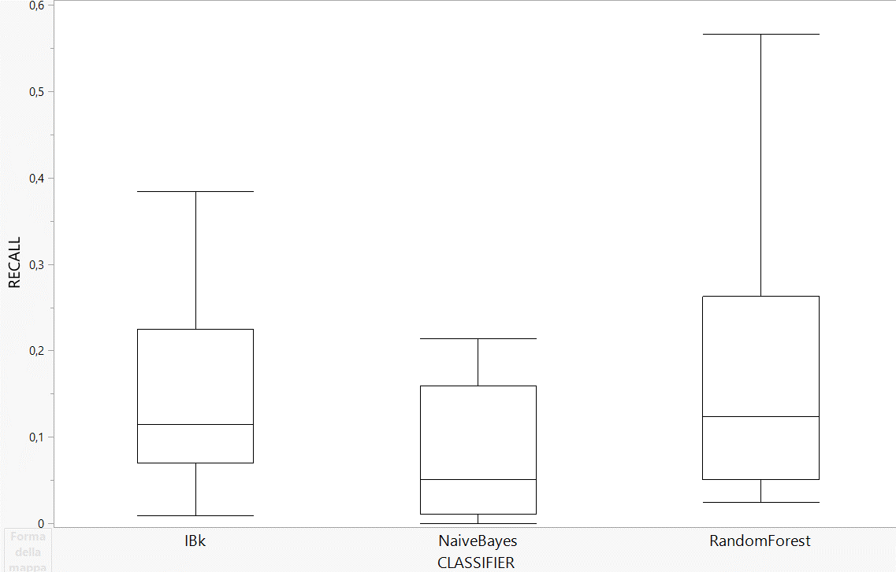
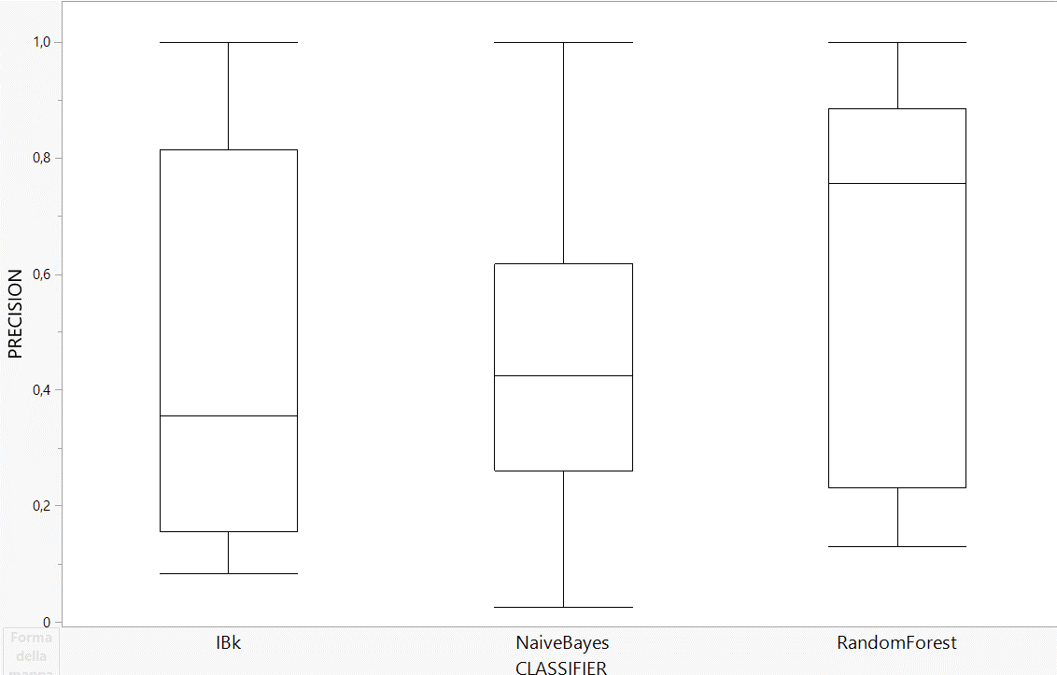
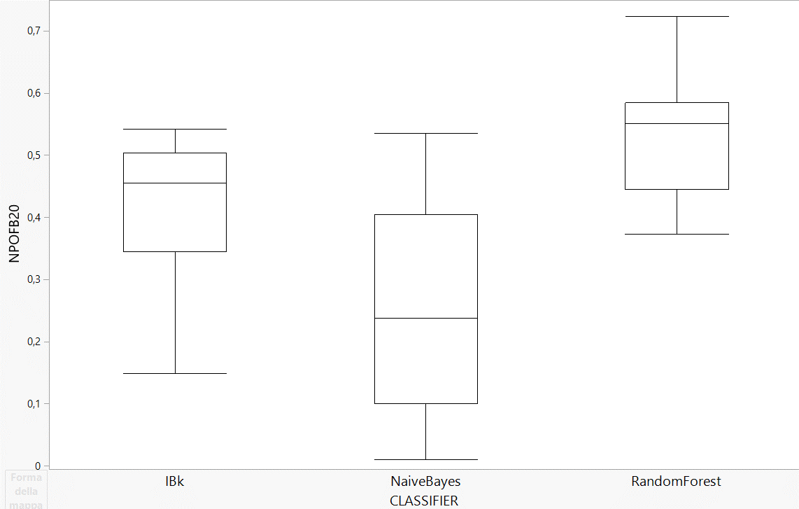
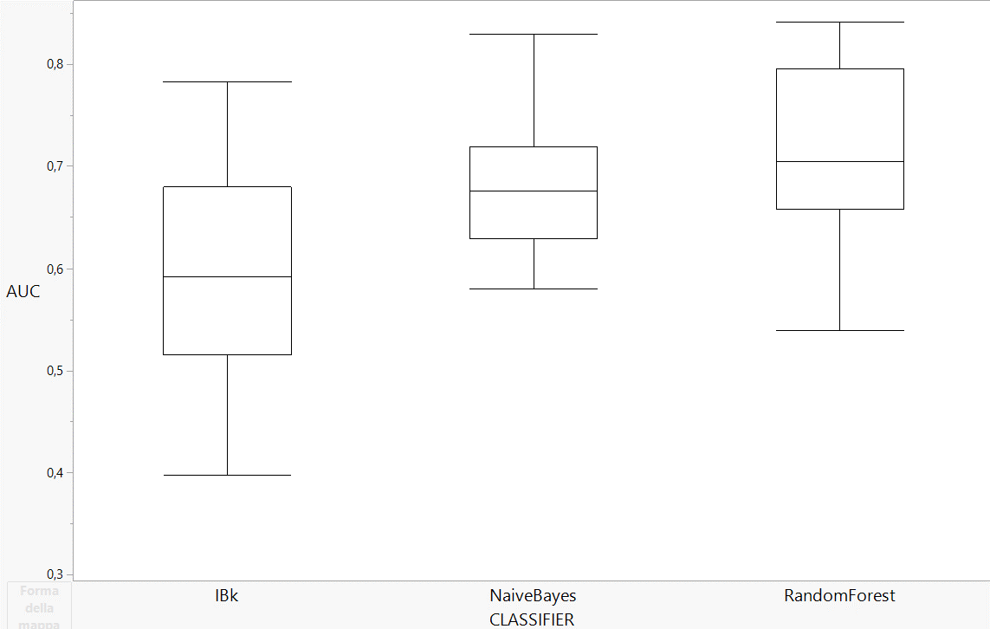
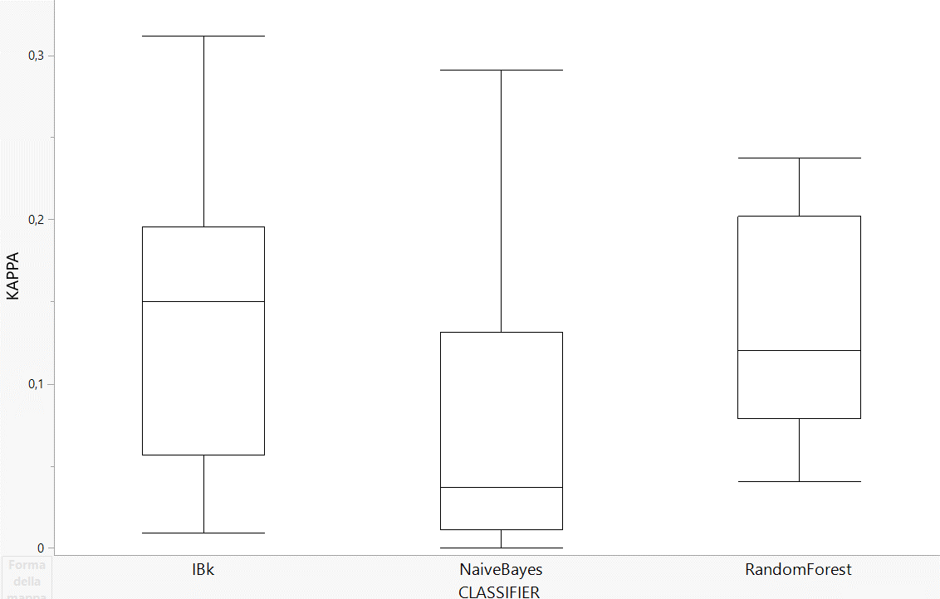
Risultati: Storm senza filtri applicati ai classificatori
I valori ottenuti sono simili, Random Forest si comporta leggermente meglio.

Slide 20
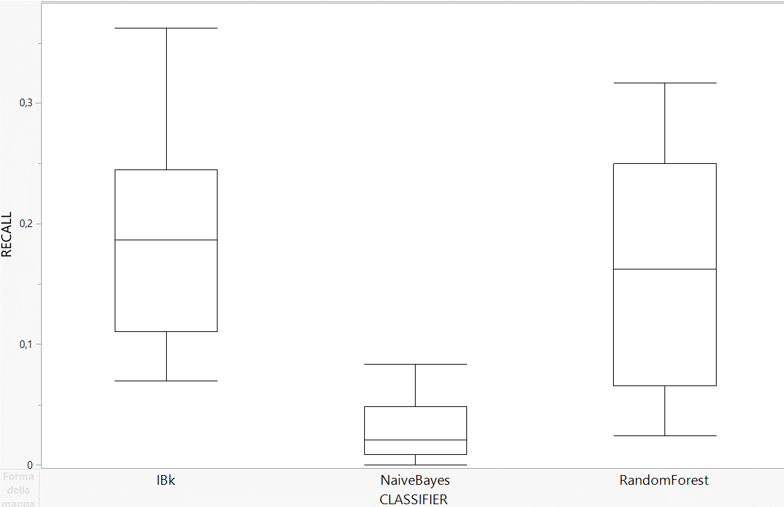
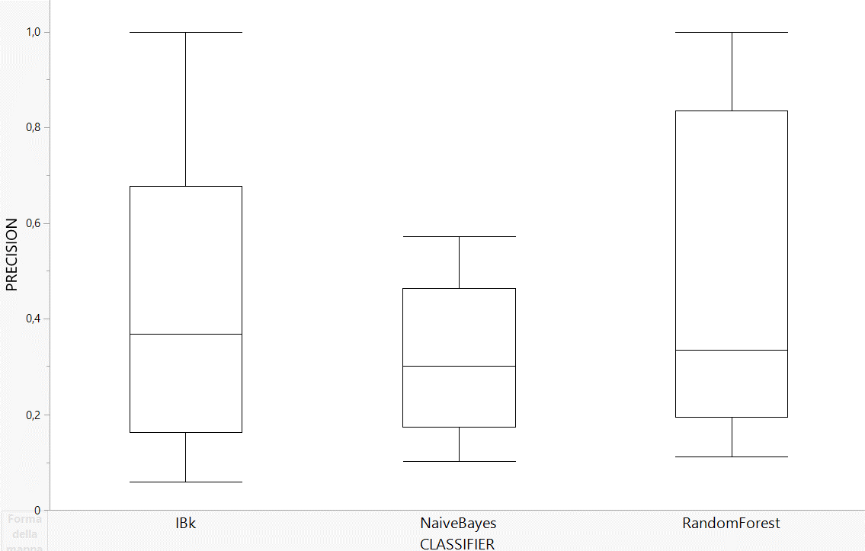
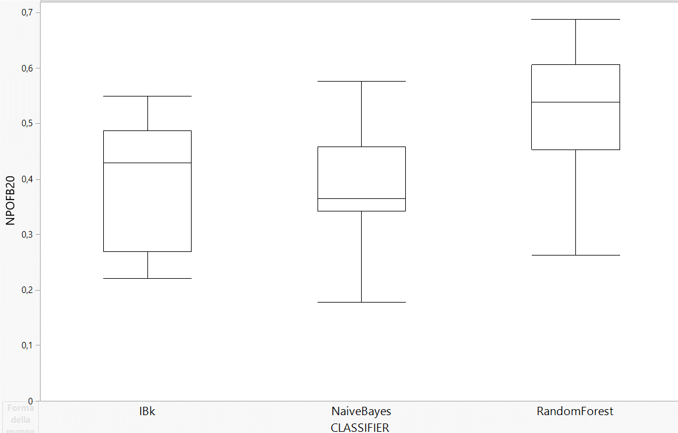
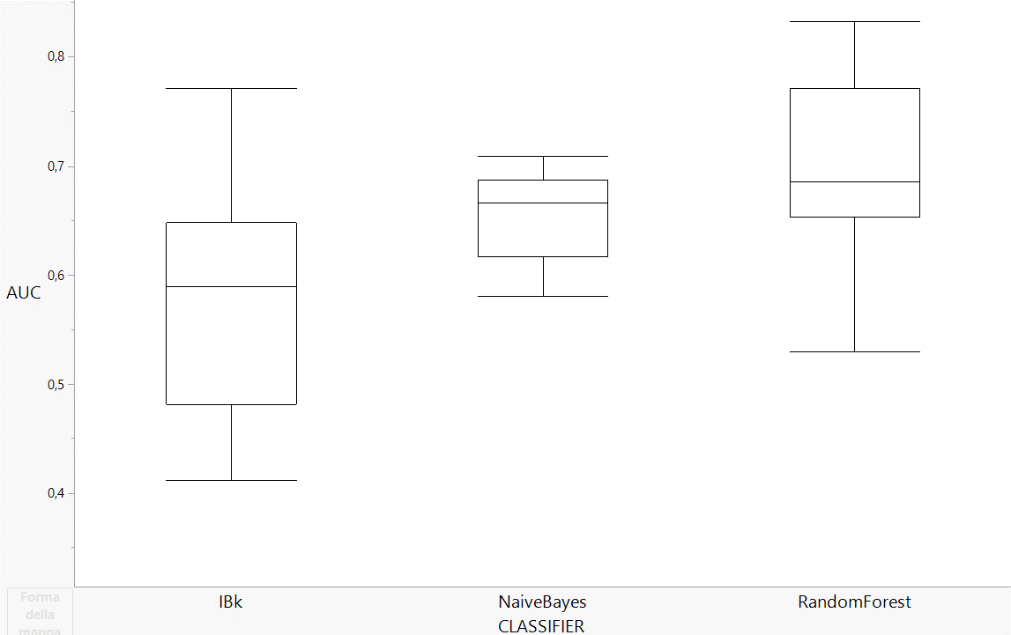
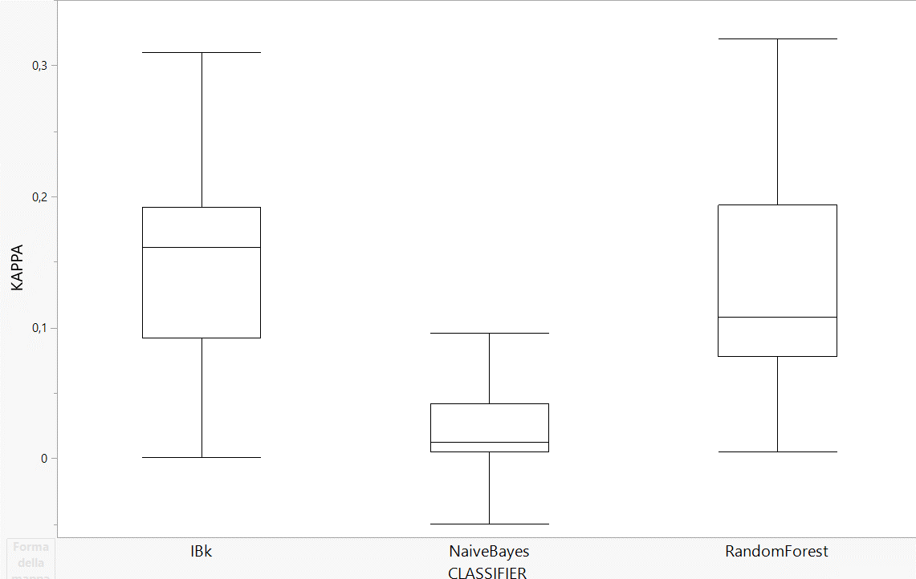
Risultati: Storm feature selection
Diminuendo il numero di feature considerate recall e precision diminuiscono leggermente.

Slide 21
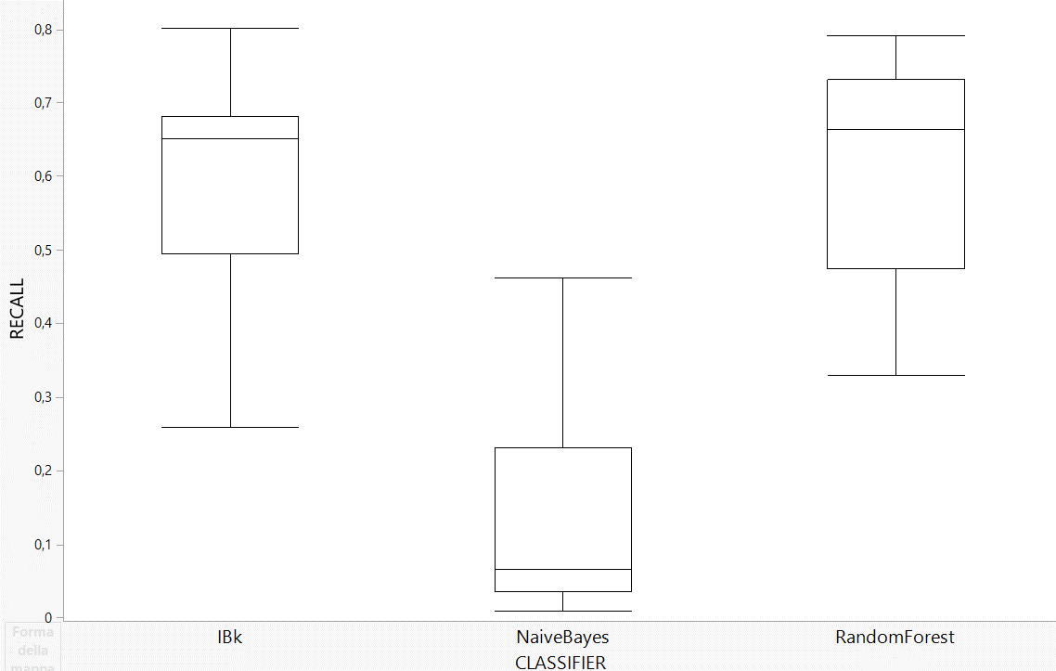
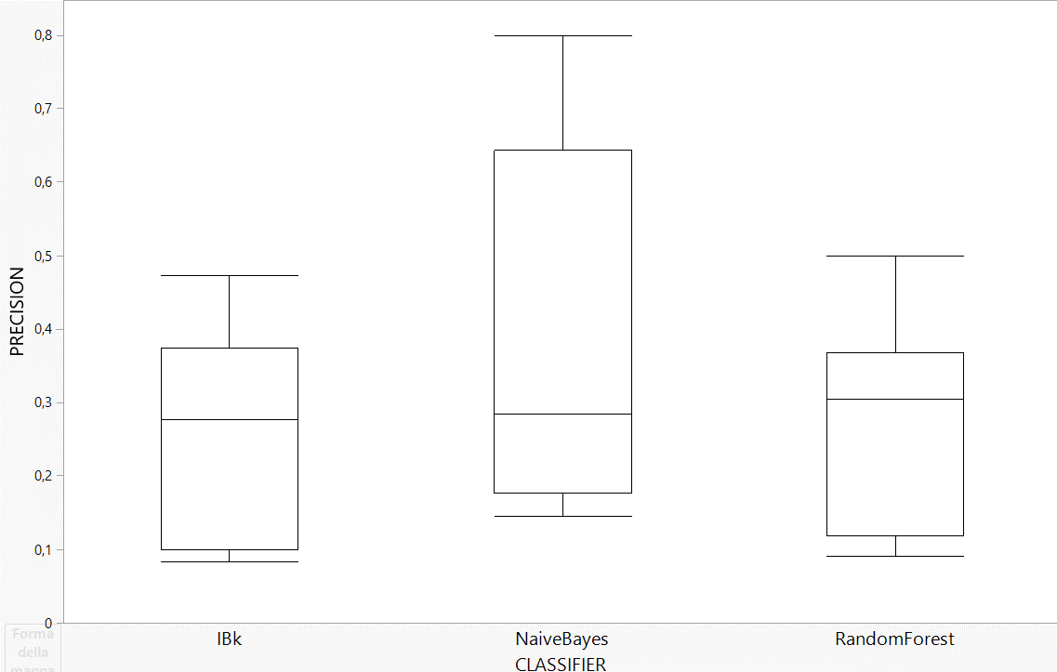
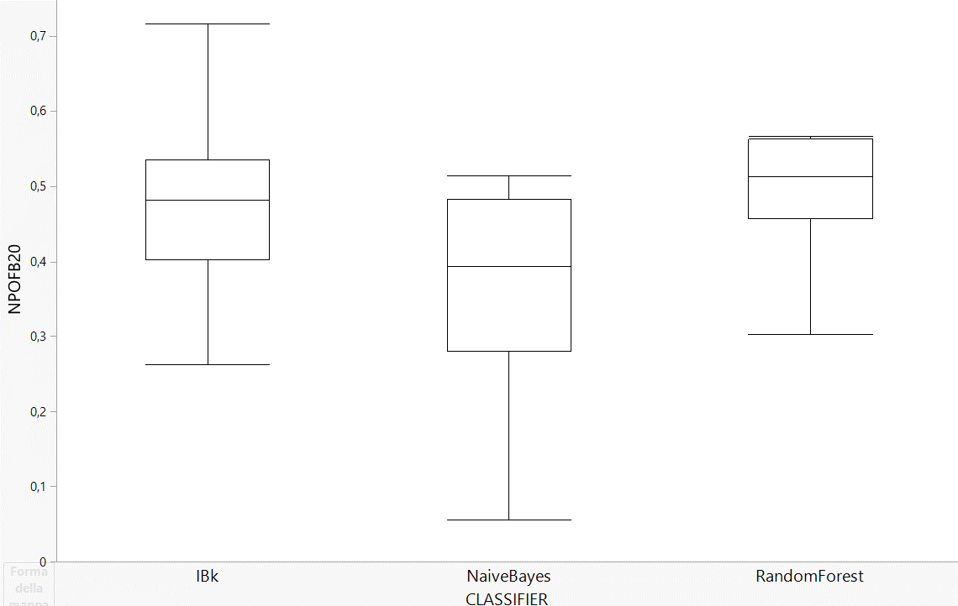
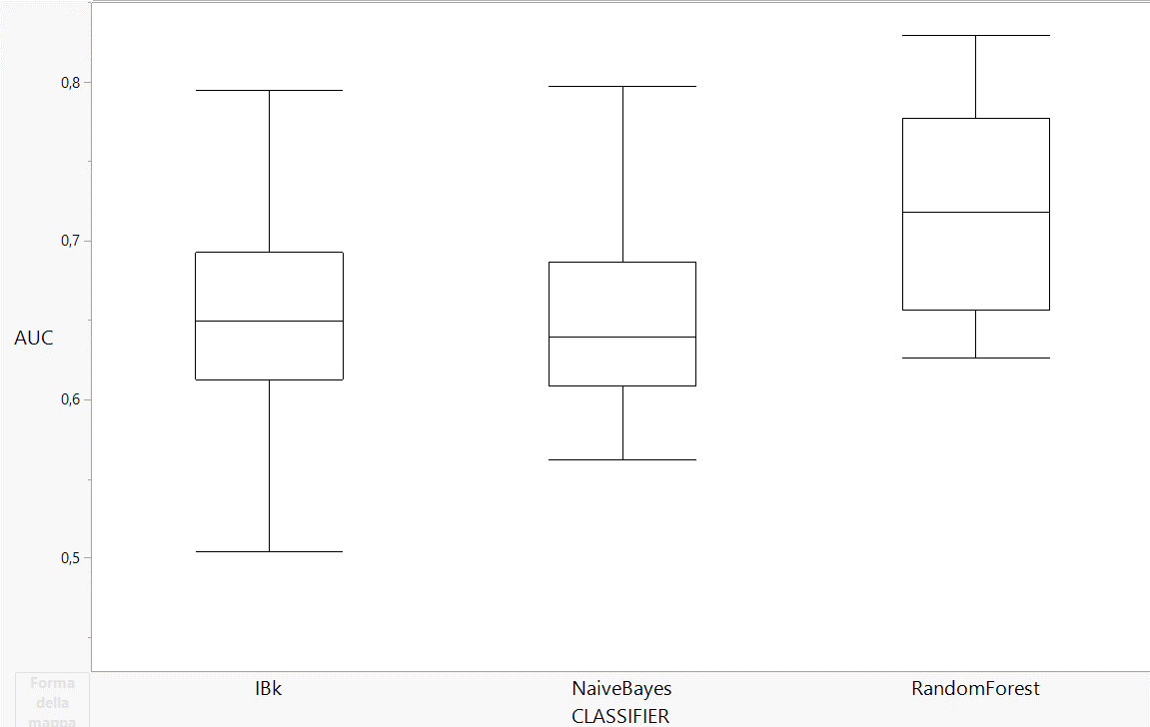
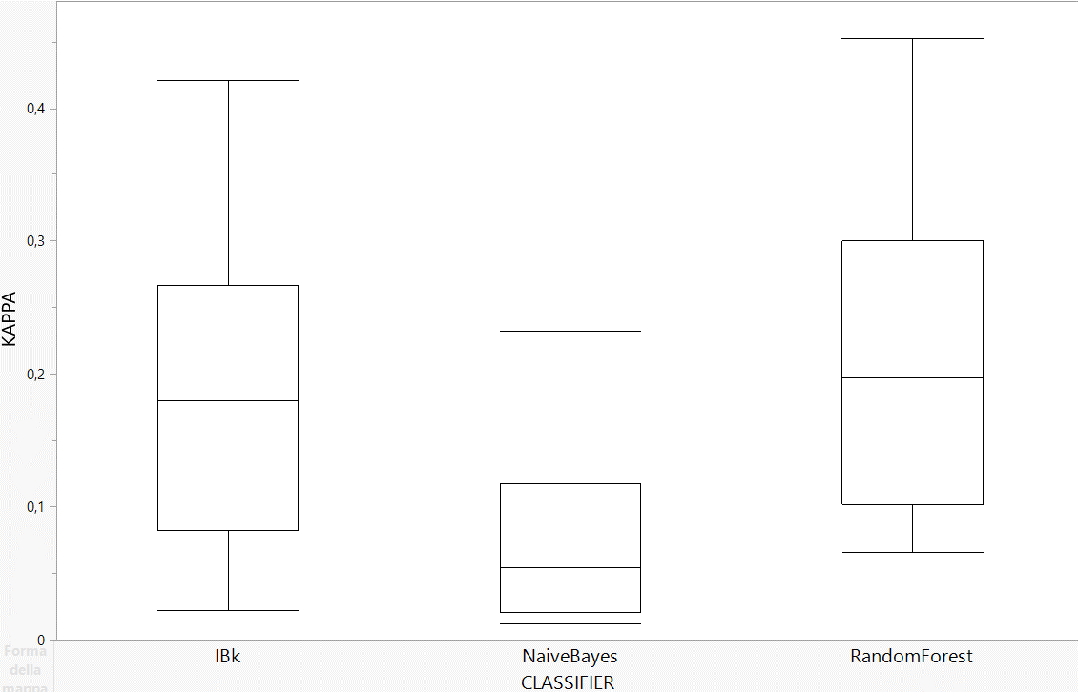
Risultati: Storm feature selection e balancing
Attraverso il balancing aumenta la recall come da attese poiché aumenta la percentuale di positivi nel training set.

Slide 22
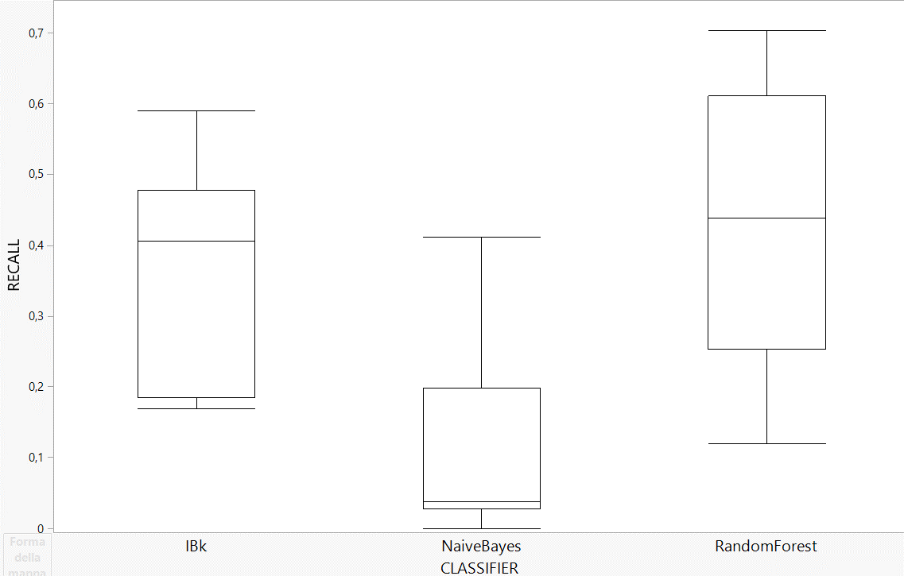
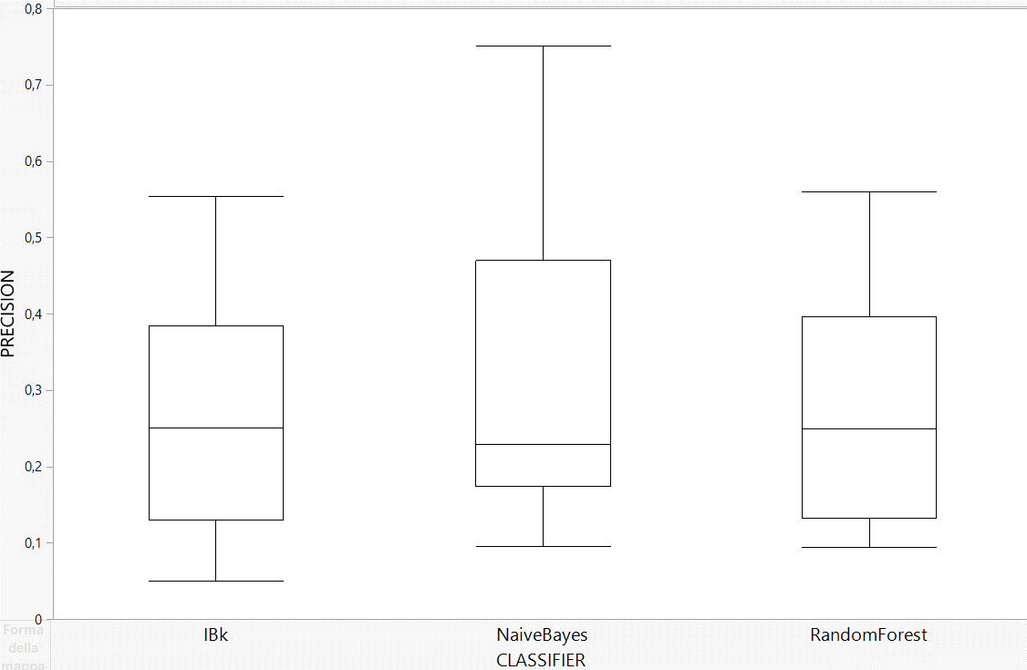
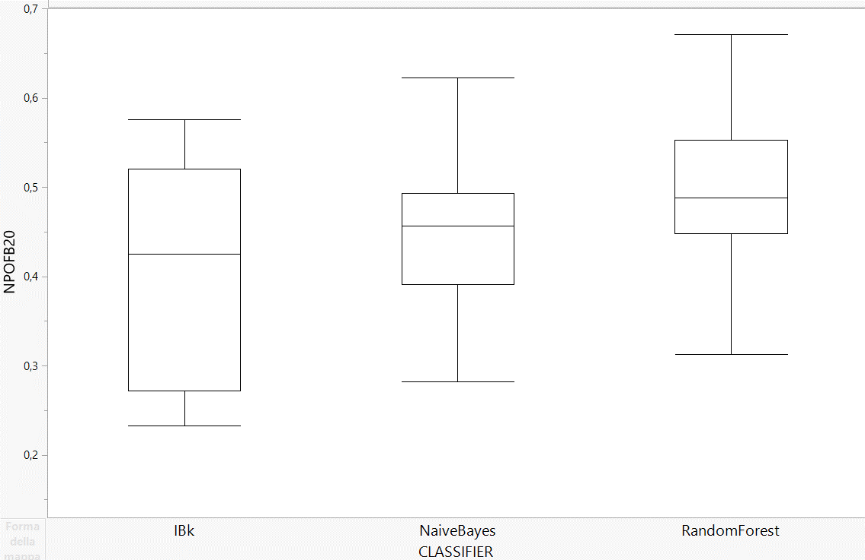
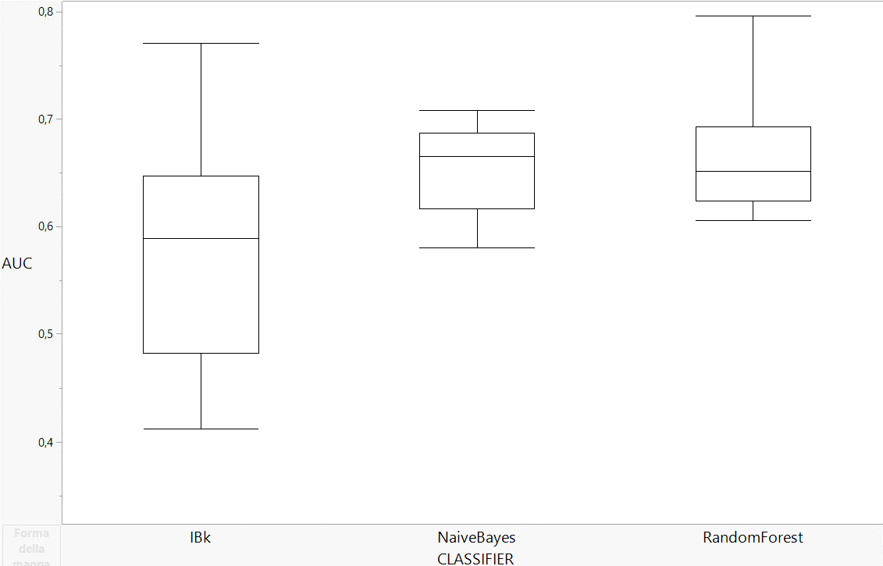

Risultati: Storm feature selection e sensitive learning
Penalizzando maggiormente FN rispetto a FP aumenta la recall e diminuisce la precision come da attese.

Slide 23
Conclusioni
Non è possibile eleggere una configurazione migliore in assoluto:
Random Forest con feature selection e sensitive learning sembra essere la configurazione migliore per Bookkeeper.
Random Forest con feature selection e balancing, IBk con feature selection e sensitive learning sembrano essere le configurazioni migliori per Storm.
I risultati ottenuti sono coerenti con quanto atteso dalla teoria (es. con cost sensitive aumenta la recall).
Le considerazioni formulate per i due progetti sembrano essere compatibili, per cui i risultati possono essere generalizzati per altri progetti.

Slide 24
Minacce alla validità
In Jira non vengono considerate release senza data.
Come OV e FV vengono prese le release con data uguale o superiore alla data presente nei campi ‘created’ e ‘resolutionDate’ dei ticket Jira.
IV è assunto come primo fra gli AV se presenti nei ticket Jira.
Seguendo il ‘Proportion Paper’ si è presa come threshold per il Cold Start il valore 5 utilizzando come ticket per il calcolo di Proportion solo quelli con gli AV.
Per il calcolo di Proportion con Cold Start si è ipotizzato che gli altri progetti Apache siano simili a quelli studiati.
Non sono stati considerati i ticket senza commit associati.
Si sono assunte come vere le informazioni presenti su Jira come ‘resolutionDate’.

Slide 25


Link
https://github.com/MicheleTosi/BugFinder
https://sonarcloud.io/summary/new_code?id=MicheleTosi_BugFinder

